Slide 1
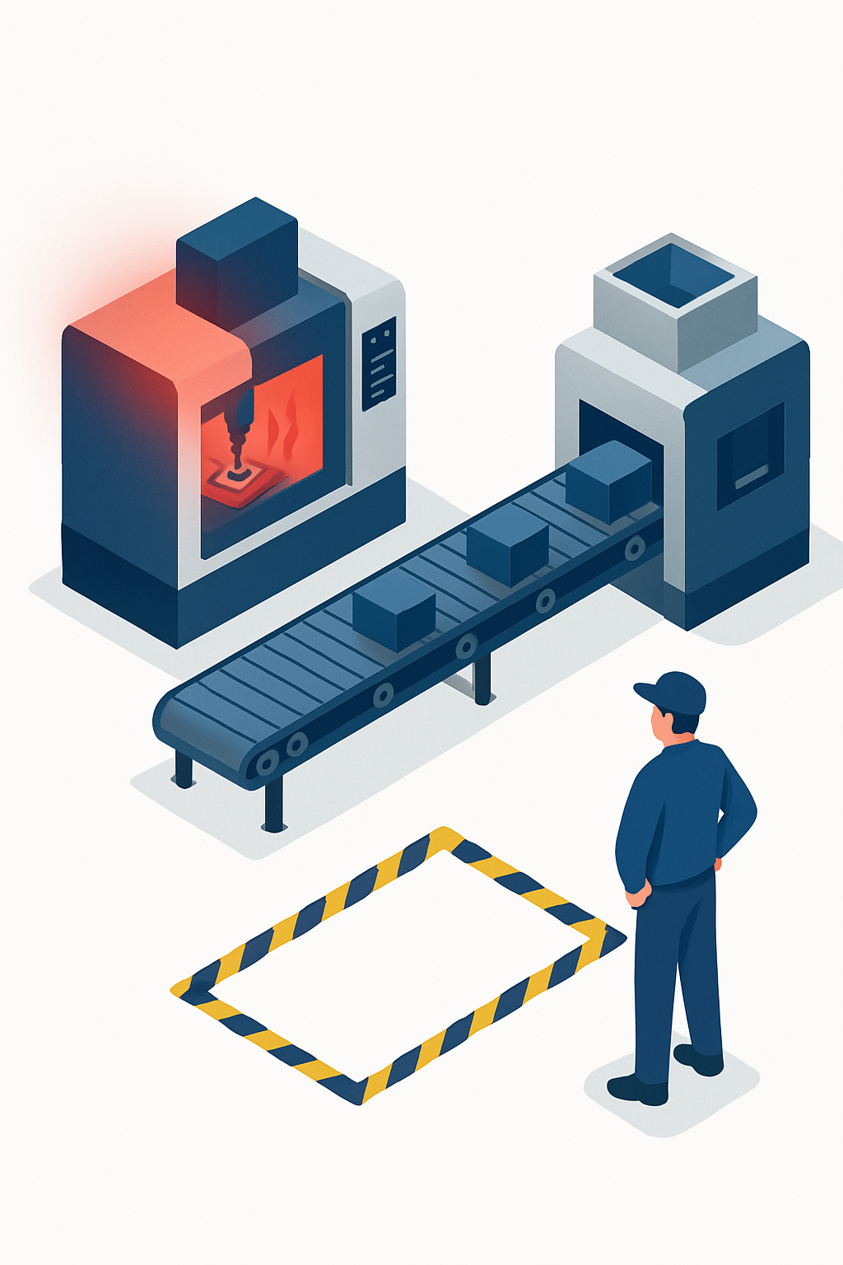
四組對照組跑在同一個孿生體上，產能最漂亮的那一組
88 分鐘
讓人站在運轉中的機台旁邊
而它的產能達成率是四組裡最漂亮的 99.0%。
Factory Guardian AI
Agentic AI 智慧工廠自主營運與風險管理平台
偵測 → 診斷 → 影響分析 → 方案規劃 → 安全檢查 → 人工核准 → 執行派工 → 驗證恢復
2026 中華電信智慧創新應用大賽 ／ 智慧製造 ／ 競賽 MVP
Notes:
各位評審好。我想用一個數字開場。在我們的工安情境測試裡，有一組對照組的產能達成率是三組裡最漂亮的，九成九。代價是它讓人在運轉中的機台旁邊，站了八十八分鐘。
這份提案要談的不只是技術，是取捨的立場。Factory Guardian AI 是一套 Agentic AI 的智慧工廠自主營運與風險管理平台：異常發生時，它不只發警告，而是自動走完偵測、診斷、影響分析、方案規劃、安全檢查、人工核准、執行派工、驗證恢復這八個階段。

Slide 2
同一組孿生體、同一個 seed，四組對照組的差距
產能達成率
最大交期延遲
人員危險區曝露
現行流程 54.2%
現況 1,385 min
現況 88 min
94.6%
0 min
1 min
設備故障情境三種故障平均
受影響訂單全部準時交付
hazard-zone 工安情境
實測
實測
實測
產能達成率、交期延遲與工安曝露同時改善，
而這幾個數字都來自同一次可重跑的 benchmark。
跑在相同 seed、相同情境、相同總時長的孿生體上，所以 KPI 直接可比。
來源：factory-guardian benchmark 實際執行結果（非預錄）。設備故障情境為 bearing／cooling／motor 三種故障平均。
產能欄的現況是 Baseline C（現行流程：告警後人工判定 90 分鐘再停機維修）；交期與工安欄的現況是 Baseline A。四組對照見第 10 頁。
Notes:
我先把幾個數字交給各位。現在是四組對照組跑在同一個孿生體上，相同的隨機種子、相同的情境、相同的總時長，所以每一個數字都直接可比——比 8/9 版多了一組，稍後解釋為什麼。
產能達成率，從現行流程的五成四點二提升到九成四點六，這是設備故障情境下三種故障的平均。最大交期延遲，從一千三百八十五分鐘（固定門檻告警、之後不處理的極端）降到零。人員危險區曝露，從八十八分鐘降到一分鐘。
我想強調的是最後這一項與前兩項同時成立。產能、交期與工安通常是互相衝突的，而這幾個數字來自同一次可重跑的 benchmark，不是挑最好的結果拼起來的。

Slide 3
現行流程在告警之後，還有 90 分鐘是人工的
偵測到異常
90 分鐘的人工空白
處理與恢復
告警發出
到場、量測、查手冊、與生產確認
停機、轉單、派工
90 分鐘
60%
少數老師傅
人工判定根因所需工時：到場 15
＋量測 30 ＋查手冊 30 ＋確認 15
現行人工工單完整度：有故障描述
與機台，缺手冊條款與 SOP 連結
維修知識分散且未結構化，換班
或退休就帶走判斷依據
假設
假設
目標客戶痛點
缺的不是更靈敏的告警，
是告警之後能自己走完診斷、規劃、安全檢查與驗證的閉環。
目標客戶：有高價旋轉設備、停機成本高、維修知識分散在少數老師傅身上的中大型製造廠（電子組裝、精密加工、化工、食品）。
分級：工時與完整度為假設參數（商業案例假設全表）。這段流程已直接寫進 Benchmark，成為第四組對照組 Baseline C 現行流程。
Notes:
為什麼現況會是那樣？因為現行流程在告警之後，還有九十分鐘是人工的。
偵測到異常、告警發出，然後就斷了。中間這段空白要靠人：到場十五分鐘、現場量測三十分鐘、查手冊與歷史工單三十分鐘、再跟生產確認十五分鐘，加起來九十分鐘才判得出根因。這是一個假設參數，依據寫在我們的商業案例假設參數全表裡。
第二個痛點是工單完整度。現行人工工單大約只有六成完整——有故障描述、有機台，但缺手冊條款、缺建議零件、缺標準作業程序連結。第三個是知識問題：維修判斷分散在少數老師傅身上，沒有結構化，換班或退休就把判斷依據帶走了。
所以缺的不是更靈敏的告警。缺的是告警之後，能自己走完診斷、規劃、安全檢查與驗證的那個閉環。
這段描述現在也直接寫進了 Benchmark，成為第四組對照組，我們叫它 Baseline C，現行流程：固定門檻偵測、告警後人工判定根因九十分鐘、機台照跑照劣化、判定完才停機維修，不轉單。加這一組是因為原本的兩組對照組都是理論上的極端——完全沒人接告警，或者接了就零等待立刻停機——沒有工廠真的是這樣運作。Baseline C 才是評審問「哪家工廠是這樣」時,我們答得出來的那一組。

Slide 4
AI 不只警告，而是自動走完八階段閉環
1
2
3
4
5
6
7
8
偵測
Detect
診斷
Diagnose
影響分析
Impact
方案規劃
Plan
安全檢查
Safety
人工核准
Approve
執行派工
Execute
驗證恢復
Verify
各階段的負責角色
Monitoring Agent ｜ Diagnosis Agent ｜ Production Agent ｜ Safety Agent ｜ Policy Engine ｜ Verification Agent
Factory Digital Twin —— 唯一知道真相的地方
真實故障答案只存在孿生體內部，對外的狀態快照不會輸出給任何一個 Agent。
Orchestrator 協調八階段，驗證不通過就重新規劃；決策層的排名是加權多準則計算，不是 LLM。
沒有 OpenAI 金鑰也能跑完整 Demo：LLM 敘述自動退回確定性離線敘述器，LLM 的角色僅止於敘述。
全套 986 個測試，離線約 40 秒跑完；排名之後再跑 ±20% 權重穩健性掃描，回答「換一組權重會不會換人」。
Notes:
這就是那個閉環，八個階段。偵測、診斷、影響分析、方案規劃、安全檢查、人工核准、執行派工、驗證恢復。各階段分別由 Monitoring、Diagnosis、Production、Safety 幾個 Agent，加上 Policy Engine 與 Verification Agent 負責。
請注意中間標紅的那一關是安全檢查。等一下我會單獨講它，因為它是這套系統裡最不像一般預測性維護產品的地方。
底下這一條是整套設計的根：Factory Digital Twin 是唯一知道真相的地方。真實故障答案只存在孿生體內部，對外的狀態快照不會把它輸出給任何一個 Agent。
還有兩件事值得說明。Orchestrator 負責協調這八個階段，如果驗證不通過就重新規劃；而決策層的方案排名是加權多準則計算，不是 LLM，而且排名之後還會再跑一次權重穩健性掃描，回答「權重是你自己訂的，換一組會不會換人」。另外，沒有 OpenAI 金鑰也能跑完整 Demo，LLM 敘述會自動退回確定性的離線敘述器——LLM 在這套系統裡的角色僅止於產生說明文字。全套九百八十六個測試，離線約四十秒跑完。

Slide 5
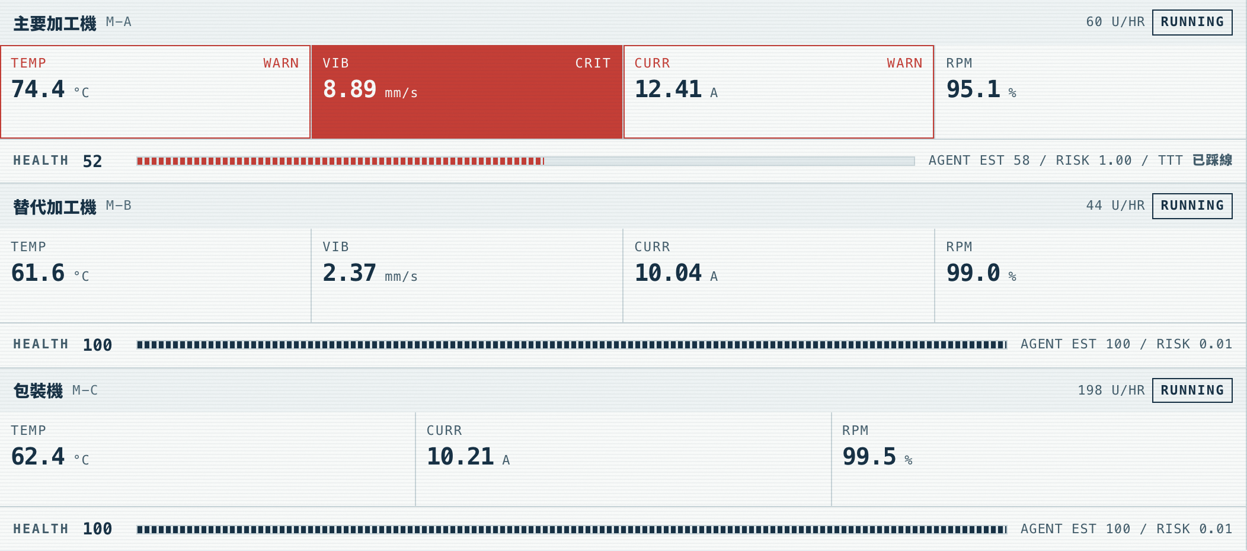
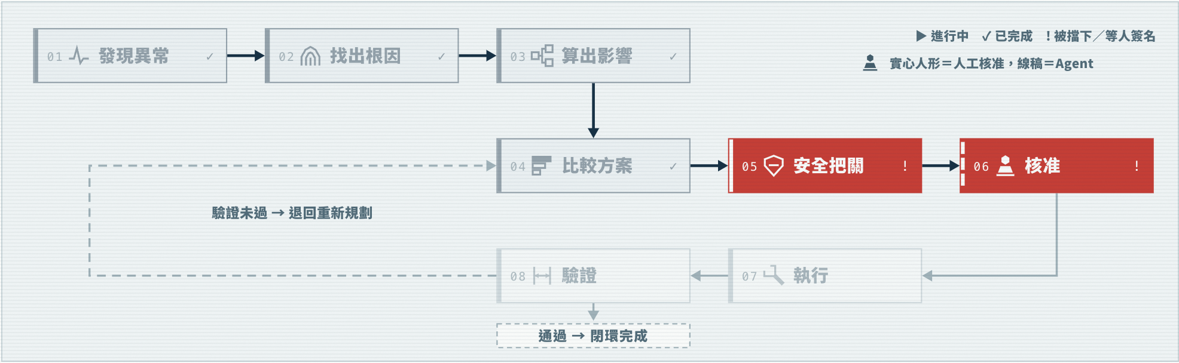
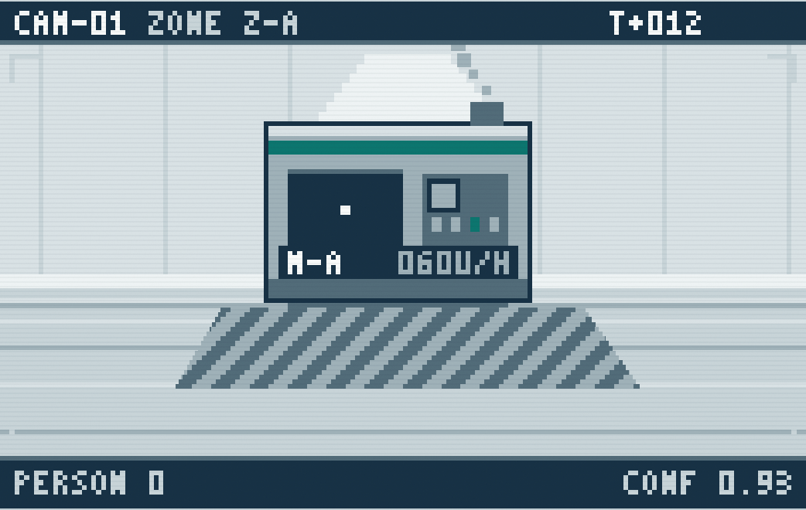
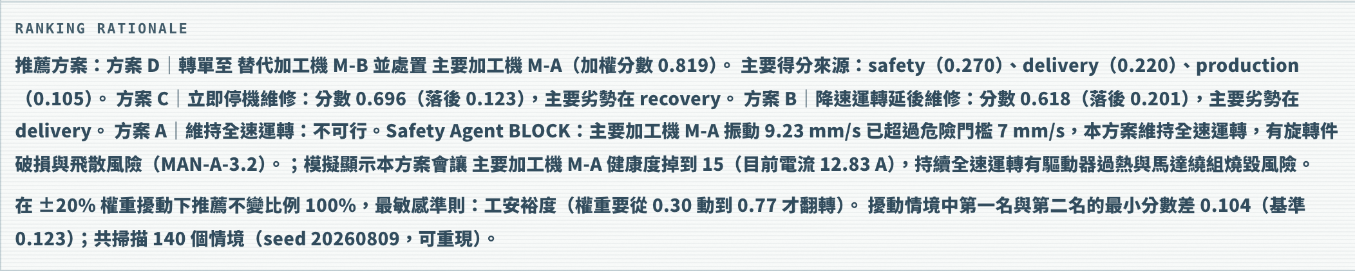
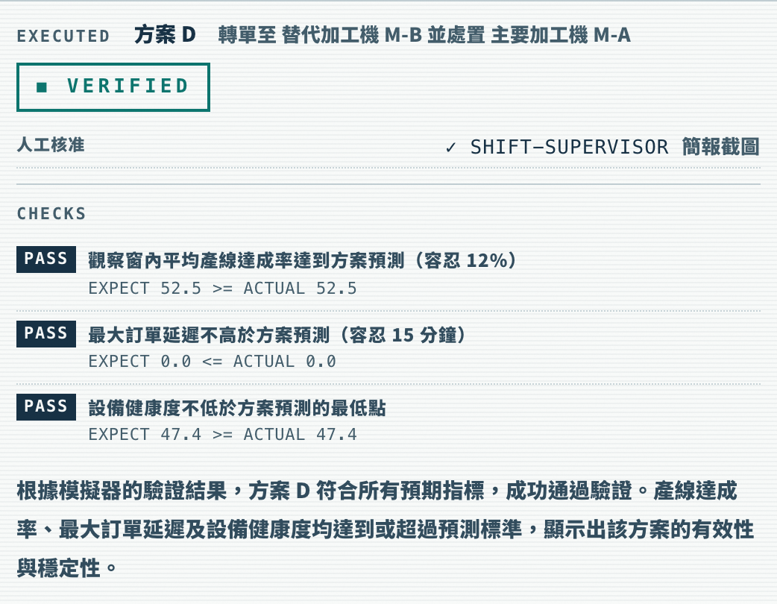
這個閉環是跑得動的，不是流程圖
產線戰情中心實際畫面（2026-09-06 擷取）：機台遙測與 TTT、閉環停在核准等人簽名、排名理由與穩健性掃描、執行後驗證。
閉環停在第 5 格安全把關（擋下方案）與第 6 格核准（等人簽名）
CAM-01：危險區內 0 人，
工安判讀每格綁在觀測欄位上
主要加工機 VIB 8.89 mm/s CRITICAL、健康度 52、TTT 已踩線
排名理由：推薦方案 D；±20% 權重擾動下推薦不變 100%，最敏感準則是工安裕度
核准後執行，三項檢查 PASS、VERIFIED
每一格步驟卡都能展開推理：看到什麼 → 怎麼算 → 為什麼不是別的 → 結論；數字皆取自後端。
Notes:
在講可信度之前，我想先讓各位確認一件事：前一頁那八個階段不是投影片上的框，是一個正在推進的系統。畫面上兩張都是實際擷取的。
左上是孿生體現在看到的機台狀態：主要加工機的振動八點八九，已經是 CRITICAL，健康度掉到五十二，右邊那格寫著到達門檻的剩餘時間已踩線；替代加工機與包裝機都還是一百，正常。
右上是八階段閉環的即時進度。已經走完的四格是發現異常、找出根因、算出影響、比較方案；現在正停在第五格安全把關與第六格核准——安全把關擋下了一個方案，而核准這一格在等人簽名，所以整條環停在這裡。左邊那條虛線是「驗證沒過就退回重新規劃」。下面的小圖是 CAM-01 工安畫面，危險區內零人。
下半部左邊是排名理由：推薦方案 D，而且在正負兩成的權重擾動下推薦不變的比例是百分之百，最敏感的準則是工安裕度。右邊是核准之後的執行結果，三項檢查全部通過，蓋上 VERIFIED。每一格步驟卡都能點開它的推理：看到什麼、怎麼算、為什麼不是別的、結論是什麼。畫面上每一個數字都取自後端算過的結果，前端不補敘述。

Slide 6
競賽 Demo 最容易被質疑的是「數字是不是編的」
這套系統用架構回答
合成資料明確標示
Agent 看不到答案
執行後回模擬器驗證
感測器、訂單、手冊與維修
歷史全部標記為合成資料，
命令列與畫面上常駐顯示，
不靠口頭聲明。
真實故障答案只存在孿生體
內部，對外快照不輸出；
規劃用的是診斷信念模型，
不是答案本身。
執行真的改變孿生體狀態，
Verification Agent 在真實
孿生體上量 KPI，不通過就
重新規劃。
有具名測試守著：標記消失
畫面就會當場驗證失敗。
有具名測試守著：快照一旦
洩漏答案就會失敗。
有具名測試守著：閉環必須
走到一次通過的驗證。
每一個原則都有一個會失敗的測試守著 —— 全套 986 個測試，離線約 40 秒跑完。
這三件事是最容易「作弊」的地方：資料來源不標、規劃時偷看答案、驗證只看預測而不回到模擬器實測。
分級：三項皆為實測，測試可直接在現場重跑。
Notes:
競賽 Demo 最容易被質疑的一句話是「數字是不是編的」。我不打算用解釋回答，我用架構回答，而且每一條都有一個會失敗的測試守著。
第一，合成資料明確標示。所有感測器、訂單、手冊與維修歷史都標記為 synthetic，命令列與 Dashboard 常駐顯示，不靠口頭聲明。
第二，Agent 看不到答案。真實故障答案只存在孿生體內部，對外快照不輸出；規劃階段用的是診斷信念模型，不是真值。
第三，執行後回到模擬器驗證。執行會真的改變孿生體狀態，Verification Agent 在真實的孿生體上量 KPI，不通過就重新規劃。
這三件事正好是最容易作弊的三個地方：資料來源不標、規劃時偷看答案、驗證只看預測而不回到模擬器實測。三個原則各自有一個具名的測試守著，可以在現場直接重跑。

Slide 7
診斷錯了，投影就會錯 —— 這是刻意留下的
如果方案投影直接跑在真值上
改用信念模型之後，實際做的事
等於讓 Production Agent 偷看答案，
診斷正確與否就不再影響結果，
整個 Demo 也就失去意義。
拿掉真實故障標籤，換上 Diagnosis
Agent 推論出來的故障，並用觀測到
的健康度反推嚴重程度。
診斷錯
投影就錯
Verification 抓出
重新規劃
診斷排名由感測器指紋餘弦相似度（0.75）主導，加上歷史先驗（0.15）與文件支持度（0.10）。
RAG 的價值在於產生可引用的 Evidence，而不是決定答案。
信心度會被訊號強度壓抑：訊號還微弱時不給高信心，Orchestrator 先繼續觀察而不急著動設備。
三份手冊都會提到同樣那四個訊號，純文字相似度的鑑別力有限，所以排名由數值指紋主導、RAG 只提供證據。
Notes:
我想單獨解釋第二個原則，因為它是整份 Demo 有沒有意義的關鍵。
如果方案投影直接在帶著真值的孿生體上乾跑，等於讓 Production Agent 偷看答案。那樣一來，診斷正確與否就不再影響結果，整個 Demo 也就失去意義了。
所以改用信念模型之後，系統會拿掉真實故障標籤，換上 Diagnosis Agent 自己推論出來的故障，並且用觀測到的健康度反推嚴重程度。
這帶來一條刻意留下的失效鏈：診斷錯，投影就會錯，然後由 Verification Agent 在真實孿生體上抓出來，觸發重新規劃。我沒有把這條路徑藏起來，因為它正是系統會自我修正的證明。
診斷本身的排名由感測器指紋餘弦相似度主導，權重零點七五，加上歷史先驗零點一五與文件支持度零點一。RAG 的價值在於產生可引用的證據，而不是決定答案——因為三份手冊都會提到同樣那四個訊號，純文字相似度的鑑別力其實很有限。信心度還會被訊號強度壓抑：訊號還微弱時不給高信心，Orchestrator 會先繼續觀察，不急著動設備。

Slide 8
早期介入時，「維持全速運轉」在當下並不違規
M-A 振動（mm/s）：現況值、危險門檻、與方案乾跑出來的預測峰值
危險門檻 7
0
16
5.65 現況
14.18 預測峰值
Safety Agent 擋下 PLAN-A 的裁決原文
模擬顯示本方案會讓 M-A 振動由目前 5.65 mm/s 升至 14.18 mm/s，超過危險門檻 7 mm/s。
在振動持續上升的情況下維持產出，等同於為了產量接受旋轉件破損風險。
預測型規則
被擋下的方案不會消失
SR-02P ｜ SR-03P ｜ SR-13
紅底刪除線＋列出理由
拿方案乾跑出來的訊號峰值來判斷，而不只看當下數值。
評審看得到系統否決了什麼，以及依據哪一條規則。
早期偵測的價值在於訊號還很微弱時就介入 —— 但那時候「維持全速運轉」在當下並不違規，所以只看現況的規則擋不住它。
分級：振動數值為 bearing-degradation 情境實測。
Notes:
安全檢查這一關的設計，來自一個很實際的矛盾。早期偵測的價值在於訊號還很微弱時就介入——但那個時候，「維持全速運轉」在當下並不違規。只看現況數值的規則，擋不住它。
所以 Safety Agent 除了現況規則之外，還有預測型規則，代號 SR-02P、SR-03P 與 SR-13。它們拿方案乾跑出來的訊號峰值來判斷。
畫面上這條刻度就是實際的 Demo 情況：M-A 的振動目前是五點六五，危險門檻是七，而這個方案乾跑出來的預測峰值是十四點一八。系統擋下 PLAN-A 的裁決原文是：模擬顯示本方案會讓 M-A 振動由目前五點六五升至十四點一八，超過危險門檻七；在振動持續上升的情況下維持產出，等同於為了產量接受旋轉件破損風險。
另外請注意，被擋下的方案不會從畫面上消失。它會以紅底刪除線保留，並列出被擋的理由——評審看得到系統否決了什麼，以及依據哪一條規則。

Slide 9
min–max 會把 0.15 的實質差距
端走 0.30 的權重
改用固定尺規
需核准只扣 0.1 分
min–max 是相對比較：候選方案差距
很小時，正規化仍會把最好的拉到 1、
最差的壓到 0，無中生有地製造鑑別力。
它是治理程序，不是安全缺陷。早期
版本扣到 0.4，結果系統會為了避開
核准流程而偏好比較糟的方案。
改用固定尺規後，分數有絕對意義。
扣分幅度會改變系統的行為偏好。
驗證比的是反事實，不是事故前的狀態。設備劣化是進行式的，
拿三十分鐘後的結果去比事故剛發生時的達成率，任何方案都必定變差。
真正該回答的是兩個問題：實際結果有沒有達到這個方案自己的預測？有沒有贏過「什麼都不做」？
反事實比較只在「什麼都不做」本身合法時才成立 —— 工安事件本來就是用產能換安全。
Notes:
排名的算法看起來像技術細節，但它會直接改變系統的行為，所以我講兩個決定。
第一，改用固定尺規，不用 min–max 正規化。min–max 是相對比較：當候選方案在某個準則上差距很小時，正規化仍然會把最好的拉到一、最差的壓到零，等於無中生有地製造鑑別力——一個零點一五的實質差距，可以整碗端走零點三的權重。改用固定尺規之後，分數有絕對意義，跨情境、跨執行都代表同一件事。
第二，「需要人工核准」只扣零點一分。它是治理程序，不是安全缺陷。早期版本扣到零點四，結果系統會為了避開核准流程，而偏好那些不用人簽名、但其實比較糟的方案。
還有一件事：驗證比的是反事實，不是事故前的狀態。設備劣化是進行式的，拿三十分鐘後的結果去比事故剛發生時的達成率，任何方案都必定變差，那個比較沒有意義。真正該回答的是兩個問題：實際結果有沒有達到這個方案自己的預測？有沒有贏過什麼都不做？

Slide 10
設備故障情境的完整 KPI 對照
四組對照跑在同 seed、同情境、同總時長的孿生體上，每一列直接可比。bearing／cooling／motor 三種故障平均。
KPI
Baseline A 固定門檻
Baseline B 偵測即停機
Baseline C 現行流程
Factory Guardian
偵測延遲
7.3 min
4.7 min
7.3 min
4.7 min
診斷確認（MTTD）
—
—
40.0 min
10.7 min
根因診斷正確率（初次 → 最終）
—
—
—
83.3% → 100%
產能達成率
41.3%
72.1%
54.2%
94.6%
最大交期延遲
1,385 min
3.6 min
24.5 min
0 min
設備最終健康度
27.3
100
100
100
二次損壞
發生
未發生
發生
未發生
執行後驗證
—
—
—
通過
Baseline A 保不住設備；現行流程 90 分鐘判定沒一次跑完，平均第 40 分鐘就被故障揭曉打斷；
Guardian 的 10.7 分鐘裡有 6 分鐘是刻意的觀察窗，初次診斷 83.3%，續觀察後 100%。
分級：實測。來源 factory-guardian benchmark（非預錄）。「—」表示該對照組不具備這個環節；對照組定義見 docs/benchmark_notes.md。
Notes:
這是設備故障情境的完整 KPI 對照，現在是四組跑在同一個孿生體上：固定門檻告警、偵測即停機、現行流程、Guardian。
偵測延遲，Baseline A 是七點三分鐘，偵測即停機與 Guardian 都是四點七分鐘，現行流程因為用的是同一種固定門檻偵測，也是七點三分鐘。診斷確認時間只有現行流程與 Guardian 有這個環節：現行流程四十分鐘，Guardian 十點七分鐘——這十點七分鐘裡有六分鐘是刻意的觀察窗，用來分辨新穩態與才剛開始的劣化。根因診斷正確率，只有 Guardian 有這個環節，確認之後是百分之百，但我要誠實補一句：偵測當下的第一次比對只有百分之八十三點三，剩下的十七個百分點是靠續觀察與可能的重規劃補回來的。產能達成率，四成一點三、七成二點一、五成四點二、九成四點六。最大交期延遲，一千三百八十五分鐘、三點六分鐘、二十四點五分鐘、零。設備最終健康度，二十七點三、一百、一百、一百。二次損壞，Baseline A 與現行流程都發生，偵測即停機與 Guardian 都沒有。執行後驗證，只有 Guardian 有，而且通過。
這張表要說的是：Baseline A 保不住設備，健康度只剩二十七點三，而且發生了二次損壞；現行流程雖然最後也把設備修好，但九十分鐘的判定期間機台照跑照劣化，三個情境沒有一次真的把九十分鐘判定流程走完——平均在第四十分鐘就被故障自己揭曉打斷；偵測即停機保住了設備，但賠掉了產能；Guardian 兩者都拿到，而且執行完之後回到孿生體驗證通過。

Slide 11
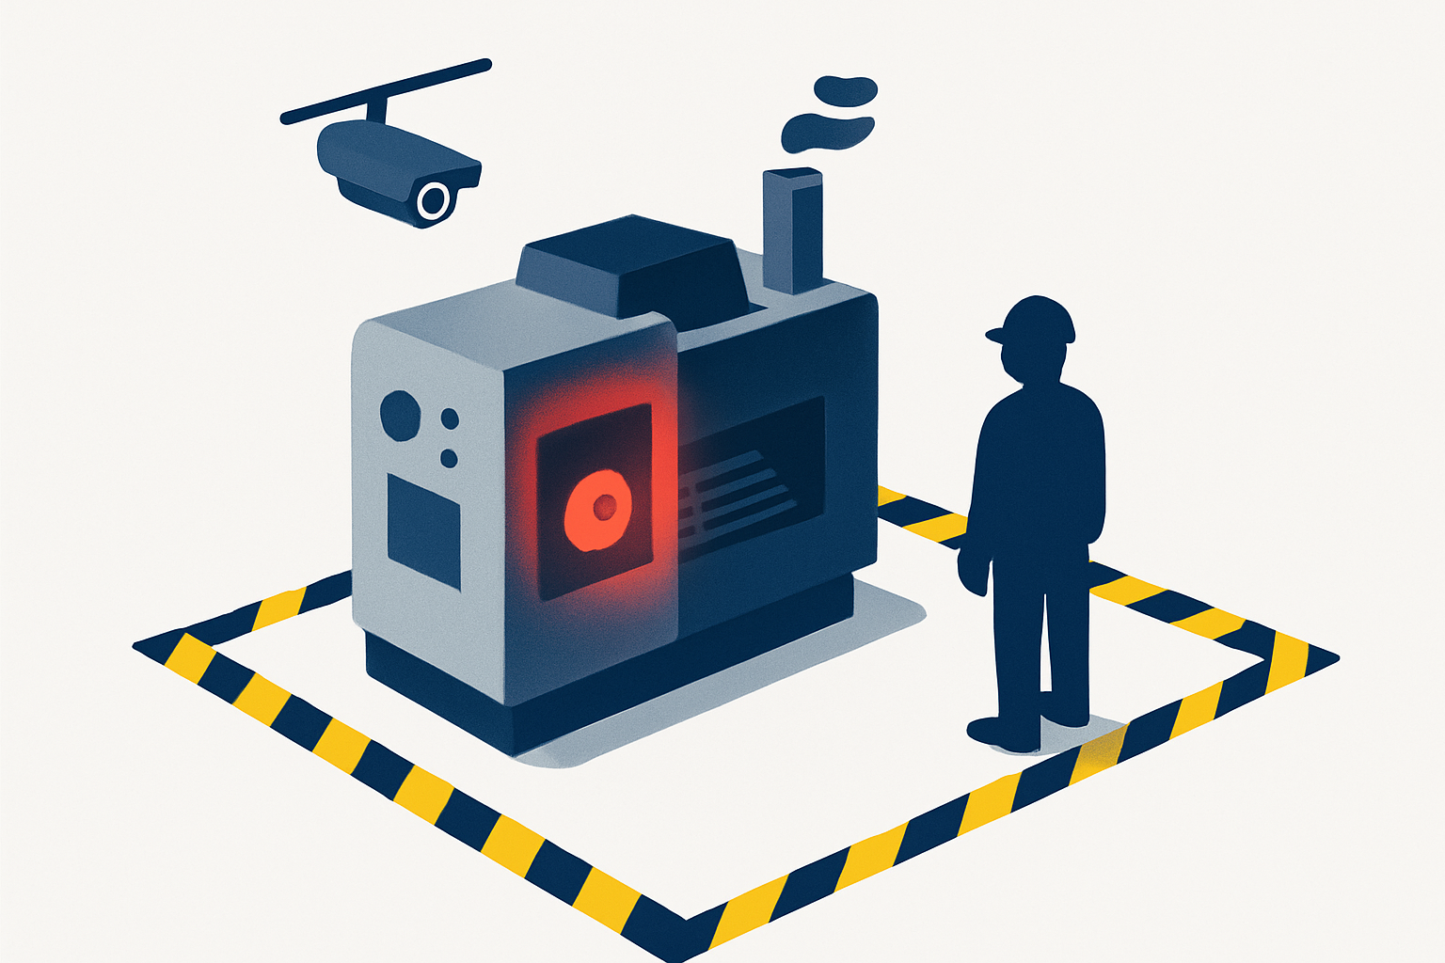
用 25% 的產能，換 87 分鐘的風險曝露
Baseline A
88
Baseline B
1
Baseline C 現行流程
88
Factory Guardian
1
0
30
60
90
示意圖（AI 生成）：機台旁的危險區與監視攝影機
人員危險區曝露（分鐘）
Baseline A 與現行流程產能 99.0% 最漂亮 ——
代價是讓人在運轉的機台旁邊站了 88 分鐘；現行流程沒有一雙盯著危險區的眼睛。
工安是硬限制，不是加權項。
產能達成率 A 99.0% ／ B 67.5% ／ C 99.0% ／ Guardian 74.3%。分級：實測。
Notes:
這一頁是整份提案我最想留給各位的一列。
人員危險區曝露，Baseline A 是八十八分鐘，Baseline B 是一分鐘，現行流程和 Baseline A 一模一樣也是八十八分鐘——這是刻意的，現行流程的工安控制是程序性的，不是偵測性的，它沒有一雙一直盯著危險區的眼睛，把攝影機能力送給對照組並不公平。Guardian 是一分鐘。
但請看另一組數字：產能達成率，Baseline A 是九成九，Baseline B 是六成七點五，現行流程和 Baseline A 一樣是九成九，Guardian 是七成四點三。
換句話說，Guardian 用了大約兩成五的產能，換掉八十七分鐘的風險曝露。Baseline A 的產能達成率九成九是三組裡最漂亮的一組，代價是讓人在運轉的機台旁邊站了八十八分鐘。
工安是硬限制，不是加權項。當產能與工安衝突時，工安不是一個可以被權重犧牲掉的準則——這是這套系統的立場，也是我認為它值得被信任的地方。

Slide 12
方法在別人的資料上成立，但它不是最強的分類器
指紋餘弦法搬到 UCI AI4I 2020 公開資料集比較 Top-1 歸因正確率；多原型改法在同一份資料上從 0.724 升到 0.821。
0.939
0.964
1
0.821
0.724
0.75
0.458
0.5
0.250
0.25
0
隨機基準
單一訊號門檻
指紋（單原型）
指紋（2 原型）
RandomForest
LogisticRegression
Top-1 根因歸因正確率
贏在哪裡
輸在哪裡
顯著優於代表現行流程的單一訊號門檻規則
（0.458）；多原型後 Top-1 0.821、Top-3 1.000。
LogisticRegression（0.964）與 RandomForest
（0.939）仍領先，多原型沒有翻轉這個結論。
誠實邊界：AI4I 是合成資料集、無振動訊號；軸承缺口由 CWRU 真實振動補上：歸因 0.994，但單一特徵規則已達 0.925，
跨嚴重度轉移 0.335 等於隨機，不宣稱早期偵測能力。分級：實測，可重現。
Notes:
接下來兩頁回答「資料是假的嗎」。
我把專案裡的感測器指紋餘弦法原封不動搬到 UCI 的 AI4I 2020 公開資料集上，再跟四個對照方法比較 Top-1 根因歸因正確率。
隨機基準是零點二五零。代表現行流程的單一訊號門檻規則是零點四五八。本專案的指紋餘弦法是零點七二四，Top-3 是零點九八五。
但我也要說輸的地方：同樣特徵下的 RandomForest 是零點九三九，LogisticRegression 是零點九六四，兩個都贏過我們。方法在別人的資料上成立，但它不是最強的分類器——這兩件事我都寫在同一頁上。
這個弱點後來被我們自己找到並修好了一部分：外部資料上有一種故障是雙側的，功率過高或過低都算，單一指紋沒辦法同時代表兩個相反的方向。我們讓診斷 Agent 支援一個故障對多個指紋、取最大餘弦，同一份外部資料上 Top-1 從零點七二四升到零點八二一。但誠實地說，LogisticRegression 依然領先，零點九六四對零點八二一，多原型沒有翻轉這個結論。
誠實邊界也要講：AI4I 2020 本身是合成資料集，不是真實工廠量測；這份資料沒有振動訊號，所以覆蓋不到軸承劣化這個 Demo 主線情境——這個缺口由另一份驗證補上，用的是真實加速規量測的軸承振動資料集 CWRU，內圈滾珠外圈三類歸因 Top-1 零點九九四，但我們同樣寫出這個數字幾乎沒有資訊量：單一特徵規則就有零點九二五，而且拿壞得明顯的資料訓練、測剛開始壞的資料，Top-1 掉到零點三三五，等於隨機，所以不宣稱驗證了早期偵測能力。指紋的來源在這裡和專案裡也不一樣。這整套驗證可以用一行指令重現。

Slide 13
真實工業錄音：八格全部優於官方 baseline
本專案 AUC
官方 baseline AUC
1
0.974
0.884
0.864
0.889
0.889
0.903
0.75
0.735
0.726
0.671
0.609
0.5
0.25
0
id 00
id 02
id 04
id 06
平均
AUC
平均 AUC 0.9030 vs baseline 0.7259（+0.1771）；平均 pAUC 0.7855 vs 0.6000（+0.1855）。
訓練集只有正常音訊是特徵不是限制 —— 真實產線拿不到足量故障錄音。
資料集：DCASE2020 Task2 pump，test split（400 正常 + 456 異常）。方法：log-mel 特徵 + LOF。
分級：實測。baseline 取自官方 autoencoder 附表。
Notes:
第二份外部驗證用的是真實工業錄音，不是合成音訊。資料集是 DCASE2020 Task2 的 pump development set，測試切分有四百筆正常與四百五十六筆異常。方法是 log-mel 頻譜特徵加上 Local Outlier Factor，而且只用正常音訊擬合。
四個泵浦個體逐一比較：id 00 是零點八八四五對零點六七零八；id 02 是零點八六四一對零點六零九四；id 04 是零點九七四三對零點八八八六；id 06 是零點八八九三對零點七三四九。平均 AUC 零點九零三對官方 baseline 的零點七二五九，差距零點一七七一；平均 pAUC 是零點七八五五對零點六，差距零點一八五五。四個個體、兩個指標，八格全部優於官方 baseline。
我想特別說明「訓練集只有正常音訊」這件事：它是特徵，不是限制。真實產線本來就拿不到足量的故障錄音，所以只用正常音訊擬合，反而更貼近實際部署的條件。

Slide 14
69.8% 的效益來自二次損壞避免，所以那個假設值得被追問
3400
3185.4
2550
1700
1024.2
850
304.0
46.6
4.3
0.1
0.0
0
二次損壞
停機降載
交期罰則
維修工時
工安事故
能源浪費
碳排成本
年度效益（千元），紅線為累積占比
全廠 6 線、基準情境
最敏感的單一參數
年度效益 4,564,752 元；第一年 ROI +64.5%
現況告警逃逸率 0.25（假設）；臨界值 5.3%
穩態年度 ROI +172.5%；簡單回收期 4.6 個月
效益實現率 0.8（假設）。單線試點穩態 ROI −17.6%
不回本，商業案例門檻是兩條產線起跳。
Notes:
談效益。全廠六條線、基準情境下，年度效益是四百五十六萬四千七百五十二元；第一年 ROI 正六成四點五，穩態年度 ROI 正一百七十二點五，簡單回收期四點六個月。這裡用的現況假設是逃逸率百分之二十五的機率混合，不是 Benchmark 表格上的 Baseline C——兩者是兩個不同的建模方式，我們選擇比較保守的那一種留在 ROI 模型裡。
但我想請各位看的是效益的結構，而不是總數。二次損壞避免這一項就佔了六成九點八，避免停機與降載的產出損失佔二成二點四，交期罰則與趕工佔百分之六點七，維修工時節省百分之一，剩下的工安、能源與碳排加起來約千分之一。
效益高度集中在單一項目，所以那個項目背後的假設就特別值得被追問。而最敏感的單一參數是現況告警逃逸率，我設為零點二五，這是一個假設值，臨界值是百分之五點三——低於這個逃逸率，方案在財務上就不成立。效益實現率零點八也是假設，它涵蓋感測器安裝品質、門檻校準期、人員採用率，以及模型在真實訊號上的退化。
我也要誠實講一件事：單線試點在這個假設下是不會回本的，穩態 ROI 是負一成七點六，因為五 G 專網跟 MEC 是廠級固定成本，攤不到一條線上，我們建議至少兩條線起跳。
我沒有把這些藏在附錄裡，因為每一項效益都追溯到一個實測的 KPI 欄位，而每一個假設都標了分級。

Slide 15
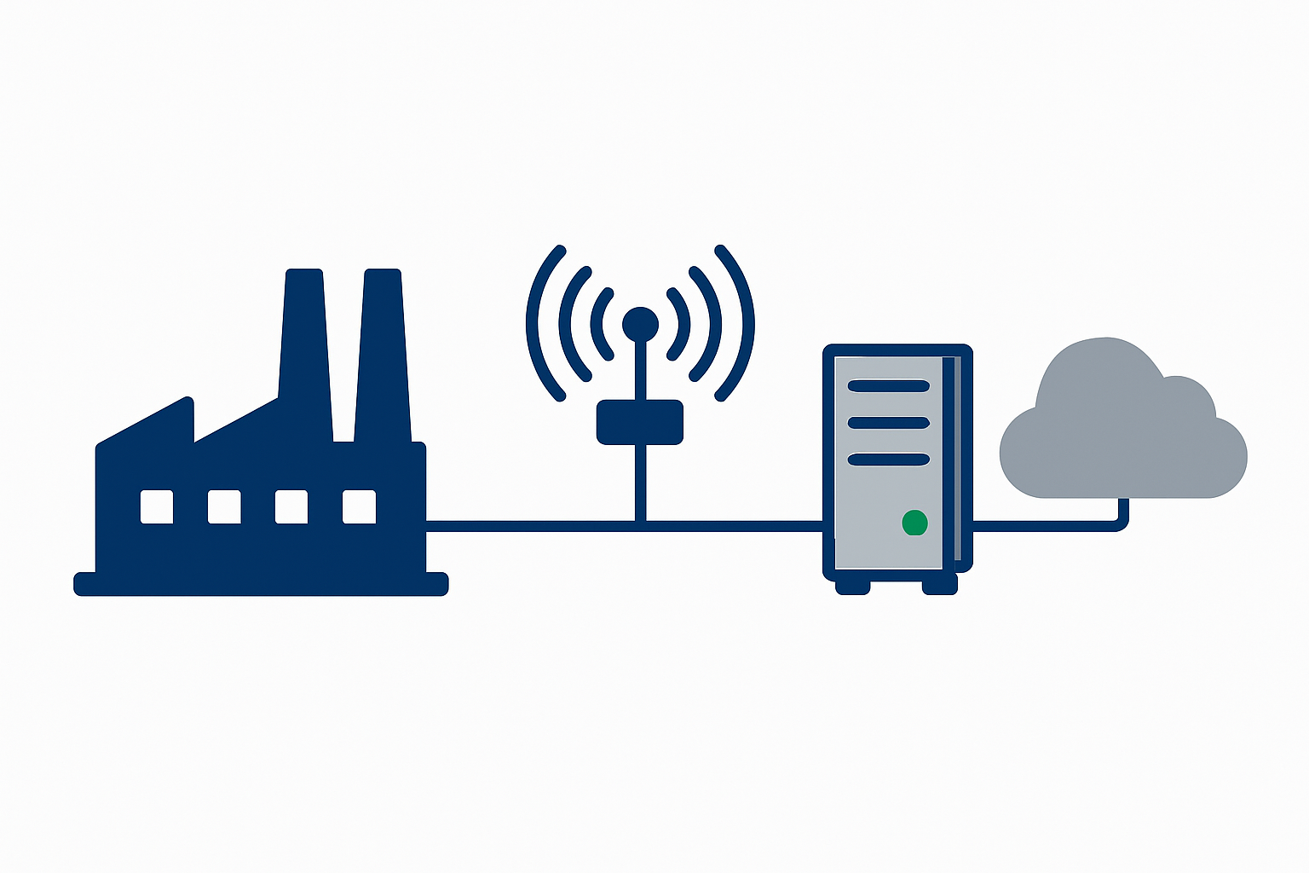
把單廠導入變成可複製的方案
誰用、誰決定、誰買單
收費方式（四層）
使用者 設備維護技師、產線班長
平台 SaaS 依廠／線／機台
決策者 廠務／設備維護主管、工安主管
AI Usage Camera／Agent／Inference
採購者 數位轉型辦公室或 IT／OT 團隊
System Integration 一次性
預算多掛在「智慧製造」或「工安改善」項下。
Managed Service 維運
通路就是中華電信既有的基礎設施
整合 5G 專網、MEC、hicloud、OT 資安與維運服務，
讓單廠導入變成可複製的方案；控制關鍵路徑一律在 EDGE。
讓客戶願意簽下去的，不是 AI 兩個字 ——
是工安是硬限制，不是加權項。
ROI ＝（避免停機損失＋節省工時＋降低事故／能源成本－方案成本）÷ 方案成本
Notes:
最後談落地。
誰用、誰決定、誰買單：使用者是設備維護技師與產線班長；決策者是廠務、設備維護主管與工安主管；採購者通常是數位轉型辦公室或 IT／OT 團隊，預算多半掛在「智慧製造」或「工安改善」項下。
收費分四層：平台 SaaS 依廠、線或機台計費；AI Usage 依 Camera、Agent 與 Inference 用量計費；System Integration 是一次性導入；Managed Service 是後續維運。
而通路就是中華電信既有的基礎設施——整合 5G 專網、MEC、hicloud、OT 資安與維運服務，讓單廠導入變成一個可複製的方案，而不是每一家都從頭做一次。
收在一句話：讓客戶願意簽下去的，不是 AI 這兩個字，是工安是硬限制、不是加權項這個立場。謝謝各位。

